Slide 1
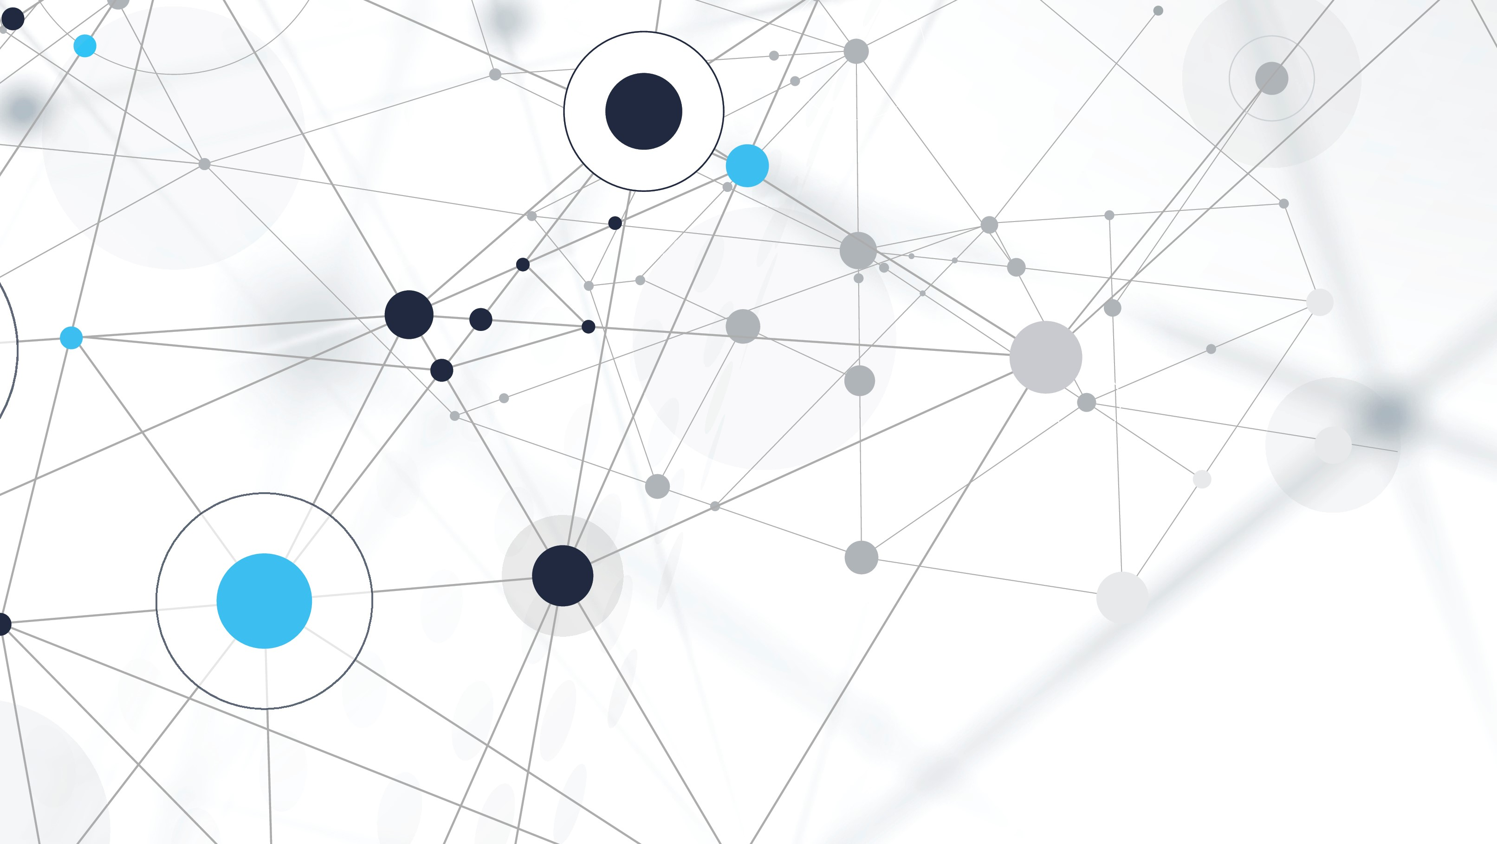
TRANSFORMERs
Notes:
1

Slide 2
¿Qué es PLN?
Procesamiento del Lenguaje Natural es un campo de la Lingüística y aprendizaje automático relacionado al lenguaje humano. No sólo se enfoca en palabras individuales, también es capaz de reconocer el contexto de las palabras.
Ejemplos de tareas de PLN
Clasificación de sentencias completas.- Obtener sentimientos, detectar spam
Clasificación de cada palabra en una sentencia.- Verbo, sustantivo, adjetivos
Generación de texto
Extracción de una respuesta a partir de un texto
Traducción de textos

Slide 3
Transformers, ¿qué son?
Un modelo transformer es una red neuronal que aprende contexto y, por lo tanto, significado mediante el seguimiento de relaciones en datos secuenciales como las palabras de esta oración.
Los modelos transformer aplican un conjunto en evolución de técnicas matemáticas, llamadas atención o atención propia, para detectar formas sutiles en que los elementos de datos en una serie se influencian y dependen entre sí.

Slide 4
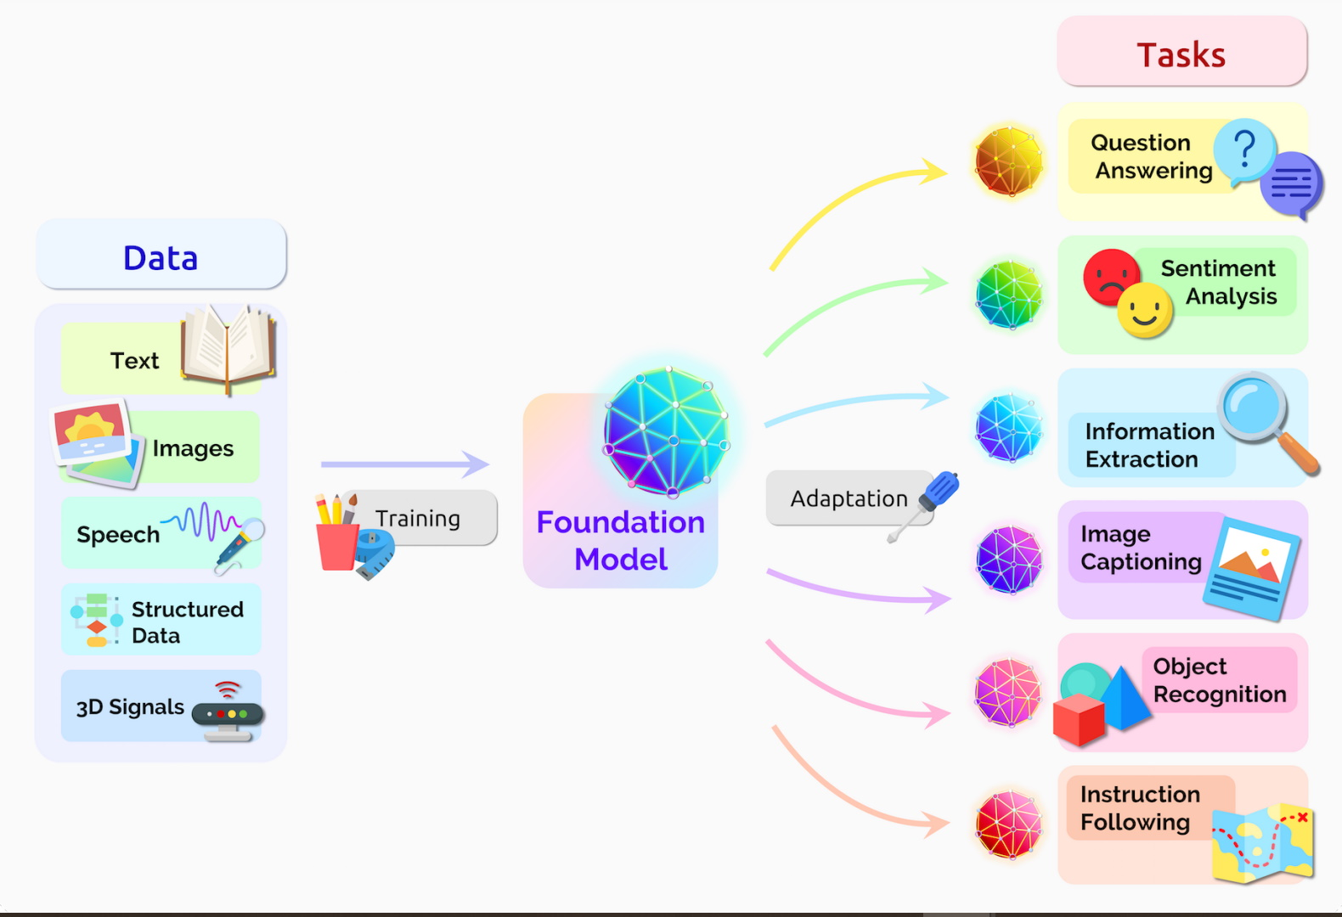
Transformes, ¿Qué pueden hacer?
Los transformers están traduciendo texto y habla casi en tiempo real, lo que permite el acceso a reuniones y aulas para diversos asistentes con discapacidades auditivas.
Están ayudando a los investigadores a comprender las cadenas de genes en el ADN y los aminoácidos en proteínas de formas que pueden acelerar el diseño de fármacos.

Slide 5
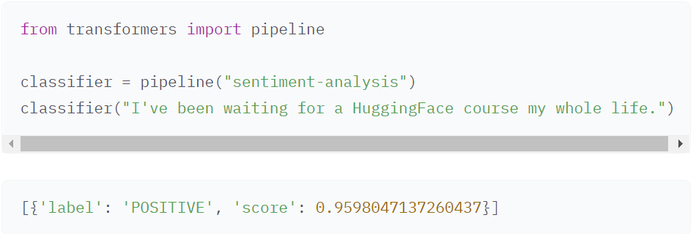
Retomando el tema de PLN, los Transformers pueden solucionar las tareas mencionadas previamente. Tomando como ejemplo la librería “transformers” desarrollada por HuggingFace podemos mostrar ejemplos a través del objeto “pipeline”.
Ejemplo 1.- Clasificación de una sentencia POSITIVA/NEGATIVA

Slide 6
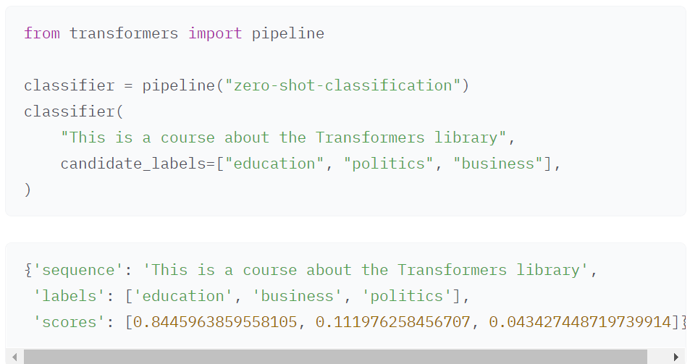
Ejemplo 2.- Clasificación indicando uno mismo las etiquetas (Zero-shot classification)
Este modelo permite clasificar textos que no han sido etiquetados, permite a uno especificar las etiquetas para clasificar

Slide 7
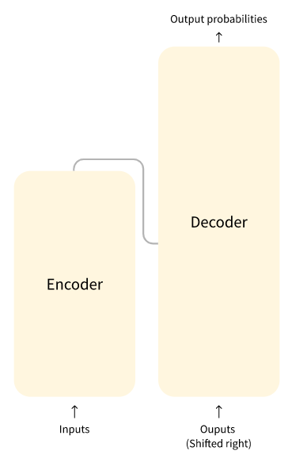
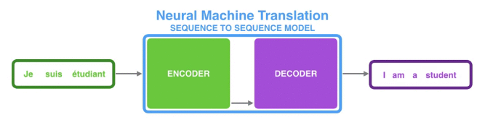
Arquitectura General
El modelo de un transformer contiene 2 componentes principales:
Encoder.- El codificador recibe una entrada y construye una representación de ella (sus características). Esto significa que el modelo está optimizado para adquirir comprensión a partir de la entrada.
Decoder.- El decodificador usa la representación del codificador (características) junto con otras entradas para generar una secuencia objetivo. Esto significa que el modelo está optimizado para generar resultados.

Slide 8
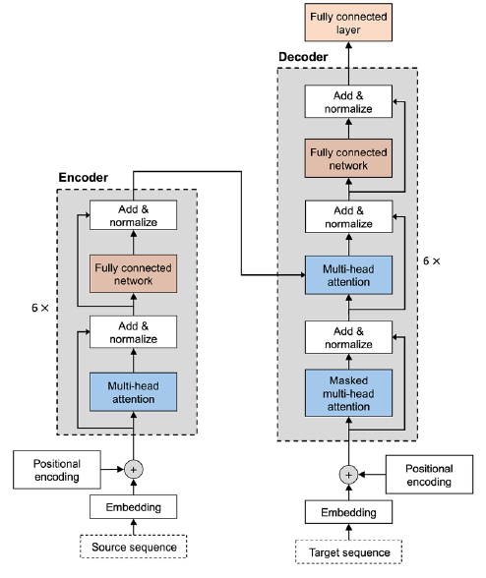
Modelo Original
Diseñado para traducción de lenguaje,
de este se derivan los 2 más populares
modelos de Transformers que existen :
BERT y GPT.
Fue presentado en el artículo “Attention is
All you Need” en 2017 por A. Vaswani y
Colaboradores.
https://arxiv.org/abs/1706.03762).

Slide 9
¿Cómo prestan atención los Transformers?
Al igual que la mayoría de las redes neuronales, los modelos de transformers son básicamente grandes bloques de codificación/decodificación que procesan datos.
Las adiciones pequeñas pero estratégicas a estos bloques (que se muestran en el diagrama anterior) hacen que los transformers sean increíblemente potentes.
Los transformers utilizan codificadores posicionales para etiquetar elementos de datos que entran y salen de la red. Las unidades de atención siguen estas etiquetas, calculando una especie de mapa algebraico de la forma en que cada elemento se relaciona con los demás.
Las consultas de atención se suelen ejecutar en paralelo calculando una matriz de ecuaciones en lo que se llama atención de múltiples encabezados.
Con estas herramientas, las computadoras pueden ver los mismos patrones que ven los humanos.

Slide 10
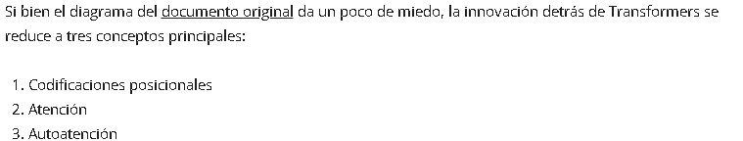
1.- Codificadores posicionales.- La idea es tomar todas las palabras en su secuencia de entrada, una oración en inglés, en este caso, y agregarle a cada palabra un número en su orden. Entonces, alimenta su red con una secuencia como:
Se puede pensar como trasladar la carga de comprender el orden de las palabras a los datos mismos

Slide 11
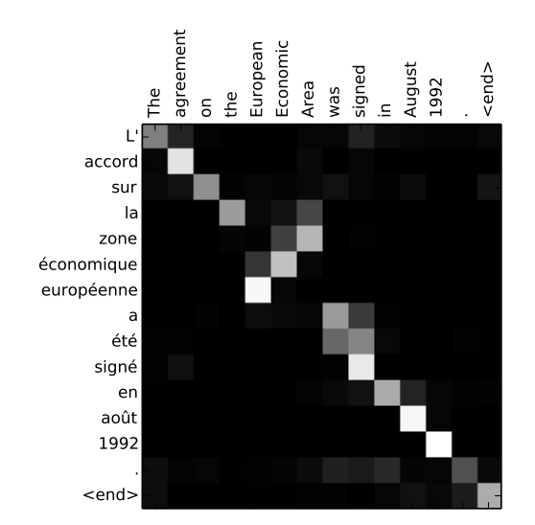
2.- Atención.- Al traducir una oración, por ejemplo, del inglés al francés, no se puede usar palabra por palabra
La atención es un mecanismo que permite que un modelo de texto "observe" cada palabra en la oración original al tomar una decisión sobre cómo traducir las palabras en la oración de salida.

Slide 12
3.- Autoatención.- El mecanismo de auto-atención es lo que permite al modelo saber con qué otra palabra de la secuencia está relacionada la palabra que se procesa en ese instante de tiempo.
Mary and Paul were running together but he got injured
Cuando el modelo está procesando la secuencia, ¿a qué se refiere «he»? Parece una pregunta muy sencilla para una persona, pero se trata de un problema complejo que ha existido durante bastante tiempo en NLP. El mecanismo de auto-atención permite asociar «he» con Paul en vez de con el resto de palabras.

Slide 13
La Atención Personal Encuentra un Significado
Otro ejemplo, en la oración:
Ella sirvió agua de la jarra a la taza hasta que se llenó.
Sabemos que «se» se refiere a la taza, mientras que en la oración:
Ella sirvió agua de la jarra a la taza hasta que se vació.
Sabemos que «se» se refiere a la jarra.
«El significado es el resultado de las relaciones entre las cosas y la atención personal es una forma general de aprender las relaciones»,

Slide 14
GPT-3 (Generative Pretrained Model)
Es un modelo de lenguaje autoregresivo que emplea aprendizaje profundo para producir textos que simulan la redacción humana.
Es la tercera generación de los modelos de predicción de lenguaje perteneciente a la serie GPT, creados por OpenAI.
La versión completa de GPT-3 tiene una capacidad de 175.000 millones de parámetros de aprendizaje automatizado, lo cual supera la magnitud de su predecesor, GPT-2.

Slide 15
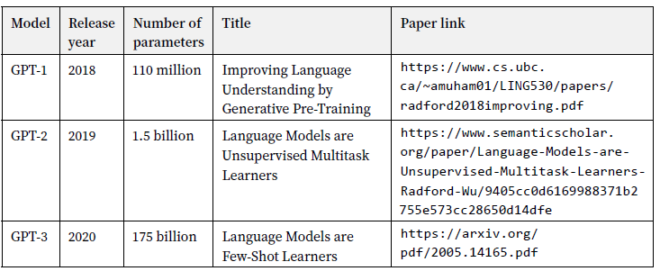
Comparativo de Modelos GPT

Slide 16
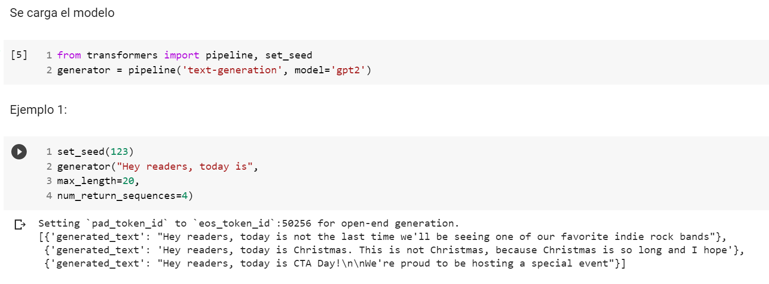
Ejemplo en COLAB

Slide 17
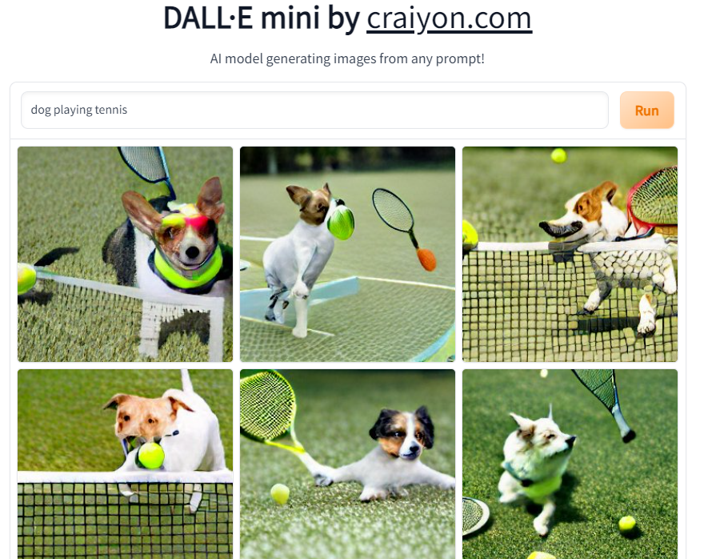
Un ejemplo de uso, Generación de imágenes a partir de texto, basado en GPT3
DALL·E mini by craiyon.com on Hugging Face

Slide 18
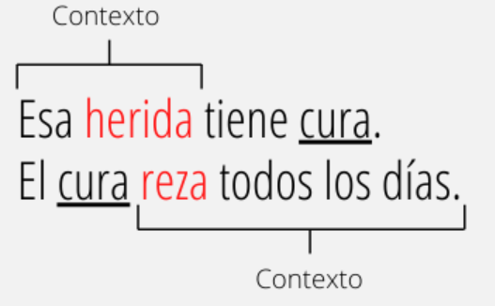
BERT (Bidirectional Encoder Representations from Transformers)
Es un transformer bidireccional preentrenado utilizado en el motor de búsqueda de Google para comprender la intención de búsqueda de los usuarios.
Esta preentrenado con dos sets gigantescos Wikipedia y Google Books, que en conjunto tienen mas de 3,000 millones de palabras.
Con este entrenamiento BERT aprende a analizar el texto de manera bidireccional:

Slide 19
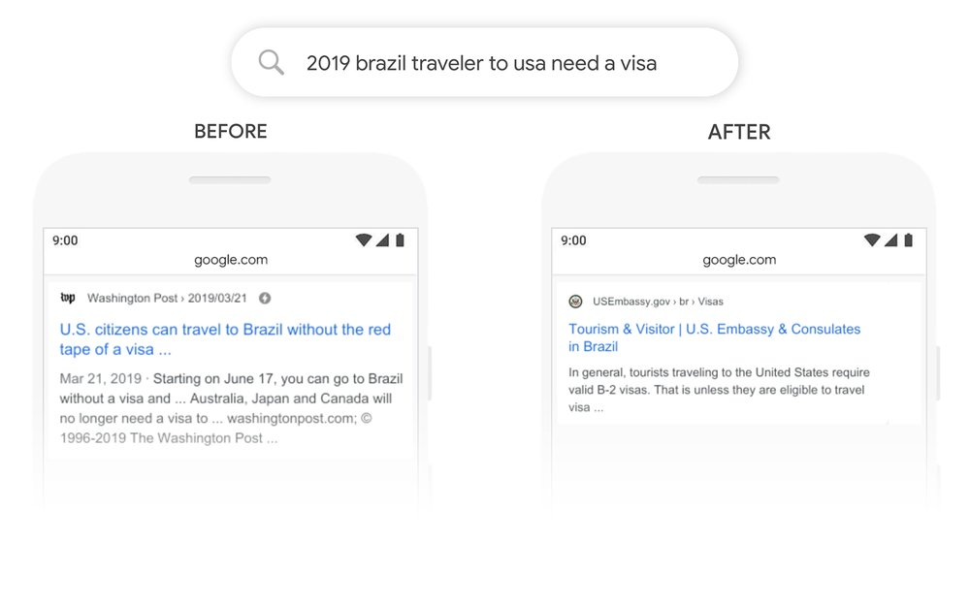
BERT se implementó en el buscador de google en 2019
Antes de BERT la preposición “to” no era tomada en cuenta, buscando “los ciudadanos estadounidenses puedan viajar a Brasil sin un visado”
Después de BERT, toma en cuenta la preposición “to” y con esto se entiende la verdadera intención de búsqueda “los viajeros brasileños que quieran viajar a EEUU necesitan visa”

Slide 20
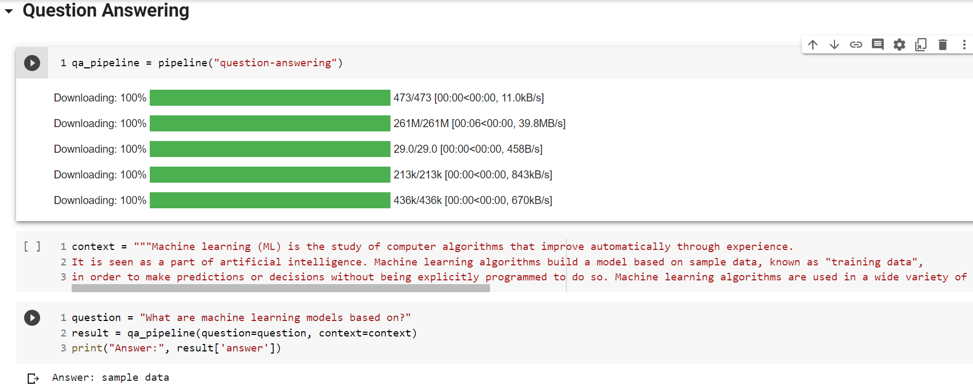
Ejemplos de APLICACIONES EN COLAB

Slide 21
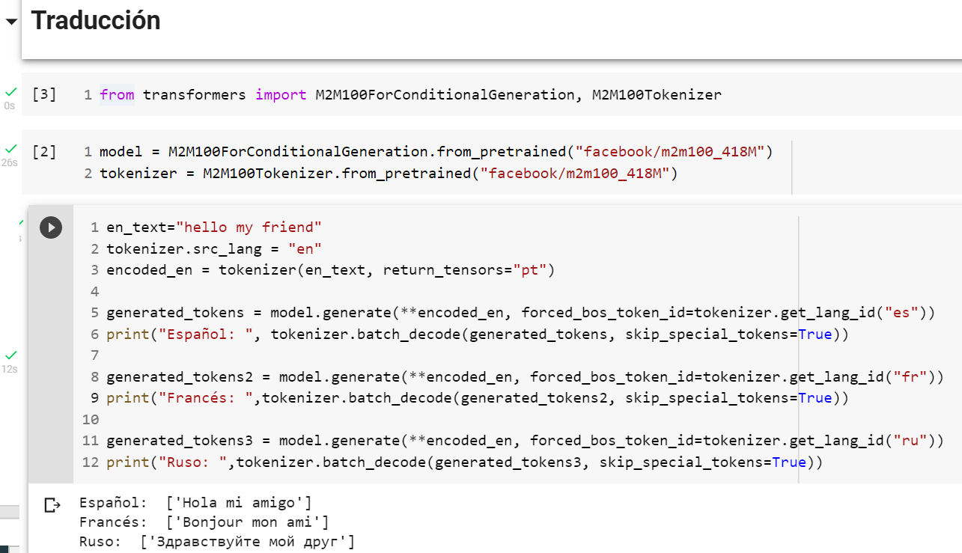

Slide 22
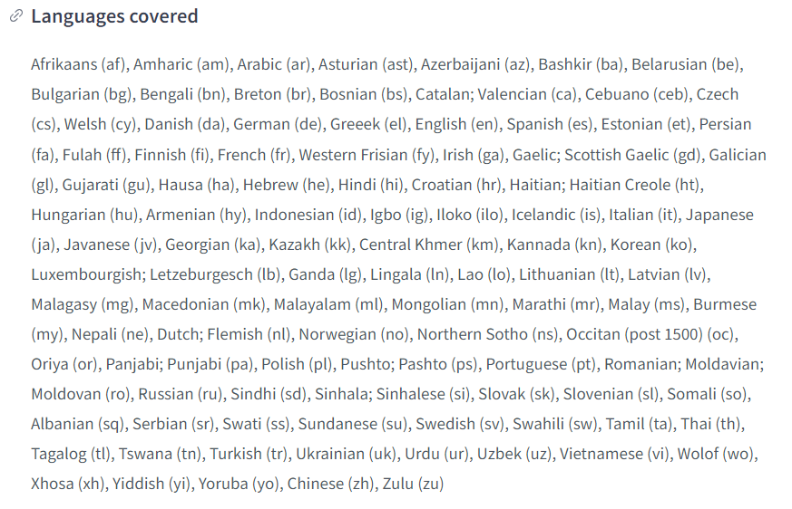
Del modelo de traducción

Slide 23
Afinación de un modelo Bert con pytorch
No siempre se cuenta con un modelo preentrenado con las características deseadas para llevar a cabo ciertos proyectos.
Se podría pensar que es necesario crear un modelo desde cero para lograr el objetivo.
Con los Transformers, no es necesario este procedimiento, se puede tomar un modelo ya preentrenado y simplemente “afinarlo”, al hacerlo de esta forma no se entrena el modelo completamente desde cero, ya que implicaría demasiado tiempo llevar a cabo esta tarea.

Slide 24
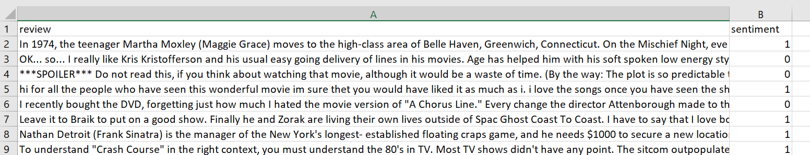
Afinación para clasificación de sentimientos
Para el ejemplo, el modelo a afinar es BERT, se utiliza un dataset de reseñas de películas de IMDB, el cual cuenta con 50,000 reseñas y 2 clases (“Reseña positiva” y “Reseña negativa”)

Slide 25
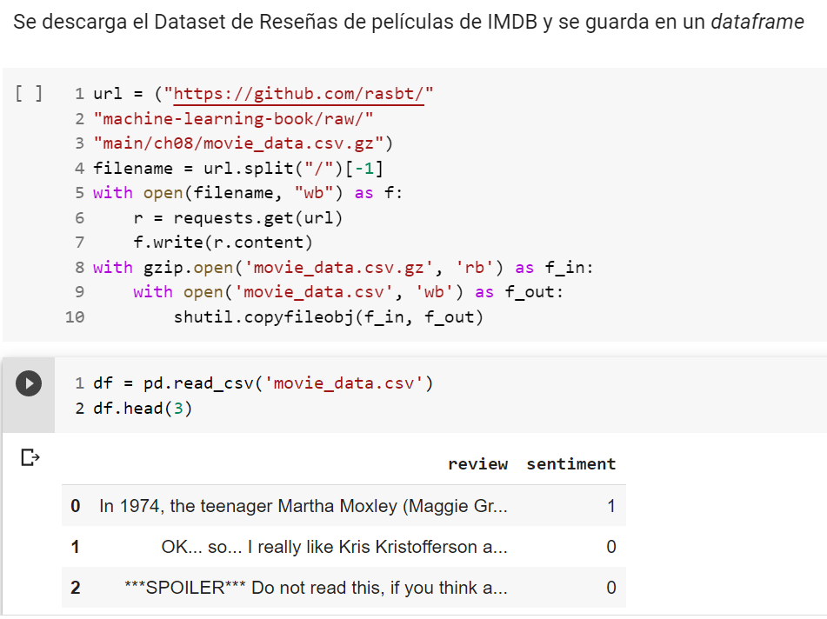
El ejemplo a grandes rasgos

Slide 26
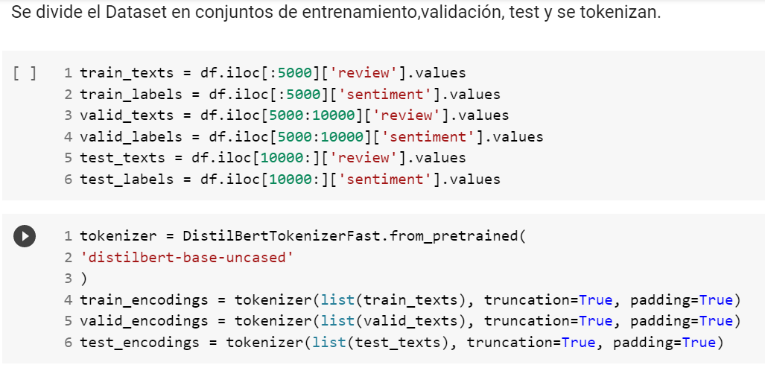

Slide 27
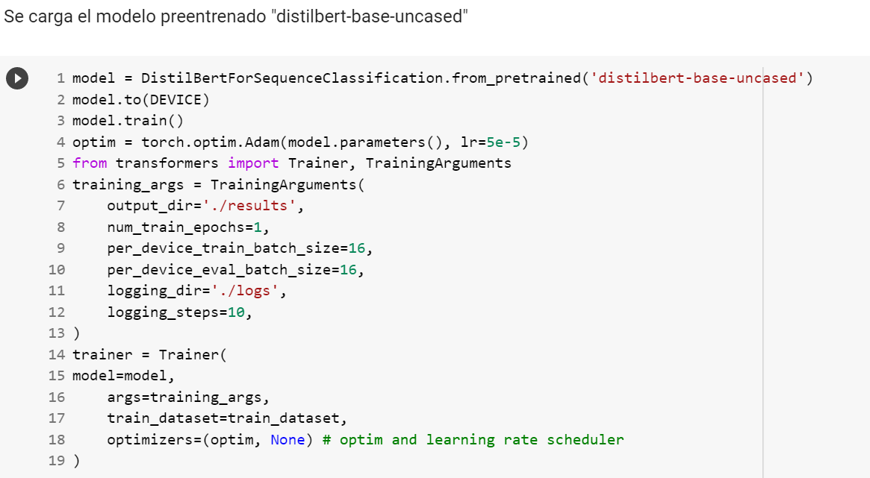
Se utiliza “distilbert” ya que es una versión más ligera de BERT y por ende más rápida

Slide 28
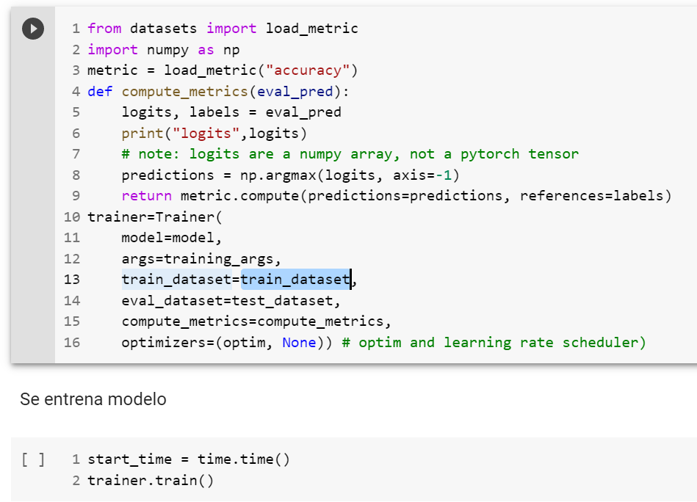
Se crea el modelo a afinar, y se entrena

Slide 29
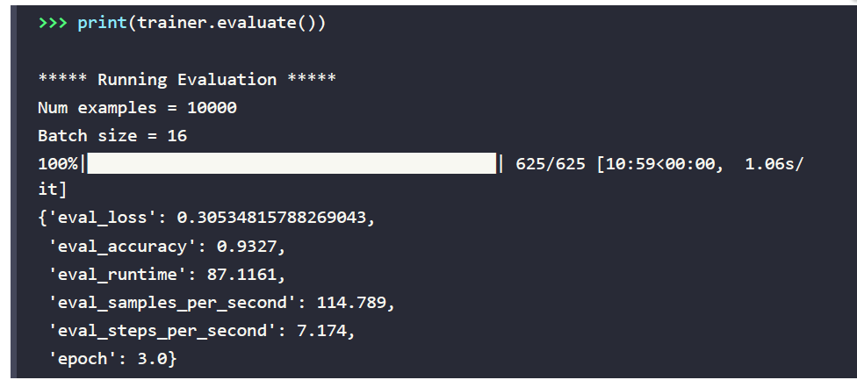
Se evalúa para obtener la precisión

Slide 30
Tarea
-Entrenar completo y probar
-Buscar otro dataset preferentemente en español
-Crear el modelo a partir del segundo dataset
-Investigar en Hugging Face – The AI community building the future. cómo compartirlo y subirlo

Slide 31
GAN(Generative adversarial networks)
Notes:
31

Slide 32
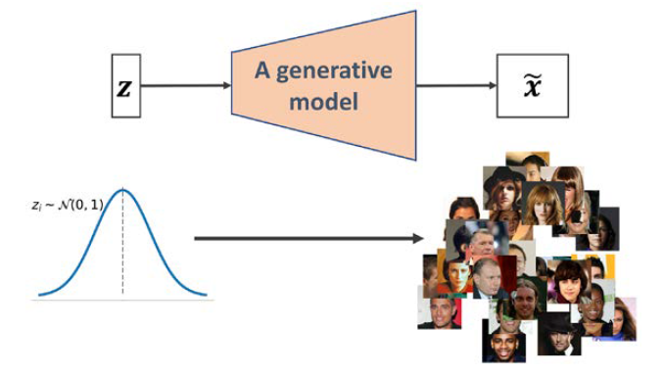
MODELO GENERATIVO
Este modelo puede generar un nuevo ejemplo “” a partir de un vector aleatorio “z”, el cual se crea de una distribución con características completamente conocidas.

Slide 33
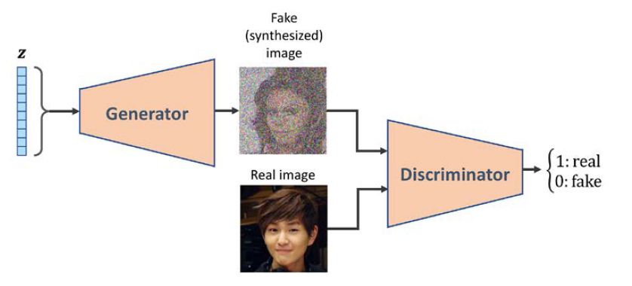
Al modelo Generativo se le agrega un Discriminador para saber si la salida del generador es real o falsa.
Estos 2 componentes son “adversarios”, es decir, una gana y la otra pierde

Slide 34
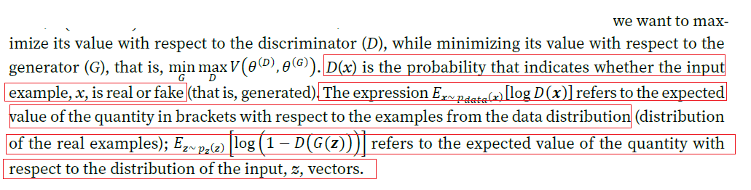
Función de desempeño

Slide 35
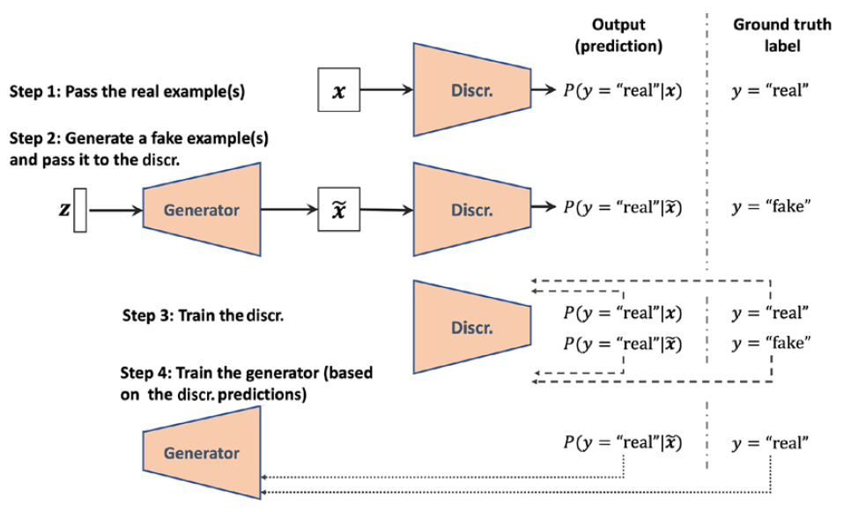
Esquema de entrenamiento

Slide 36
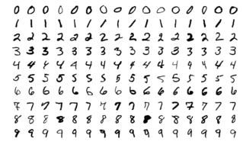
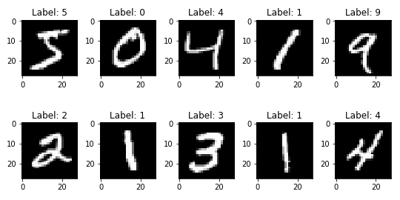
Ejemplo Colab.- Implementando una GAN desde cero
Se implementará una GAN para generar dígitos del dataset “MNIST Digit”.
Este dataset contiene dígitos escritos a mano del 0 al 9, y de 28 x 28 pixeles

Slide 37
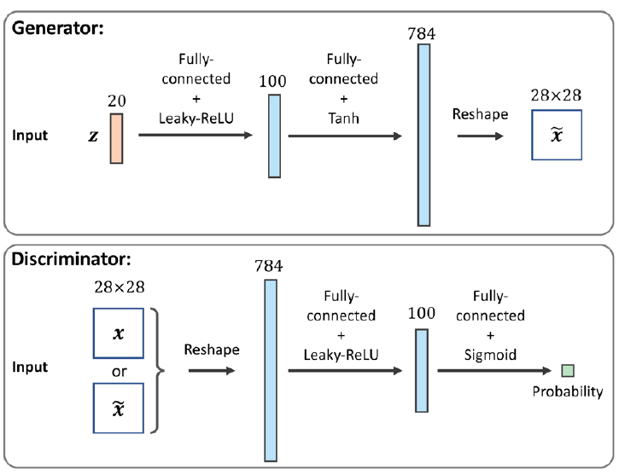
HIPERPARÁMETROS

Slide 38
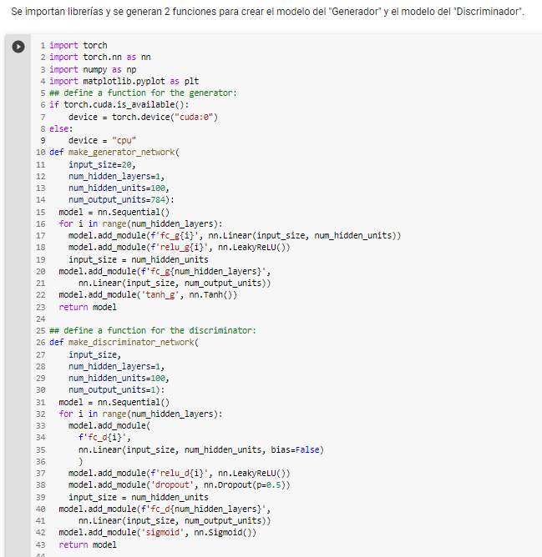

Slide 39
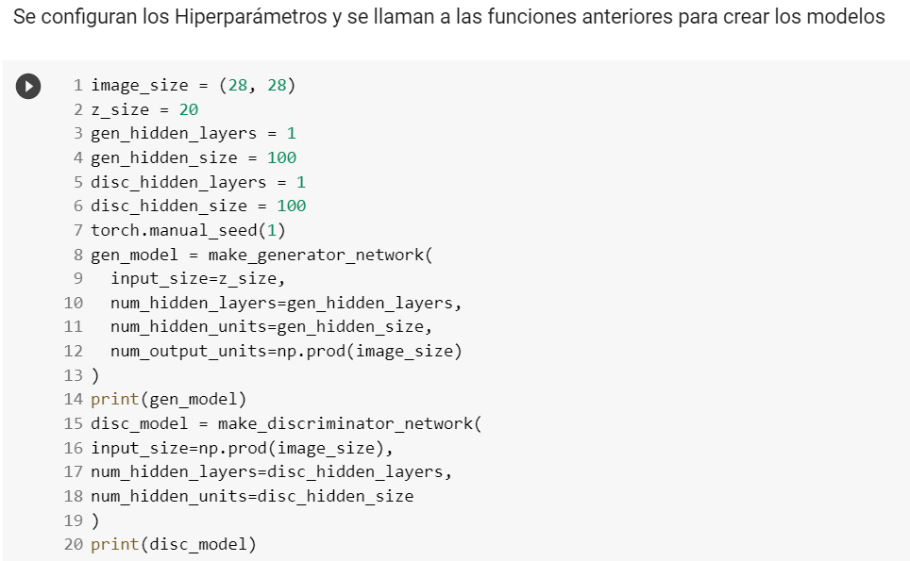

Slide 40
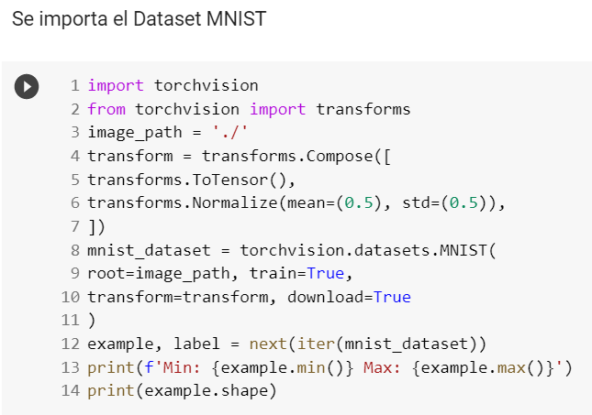

Slide 41
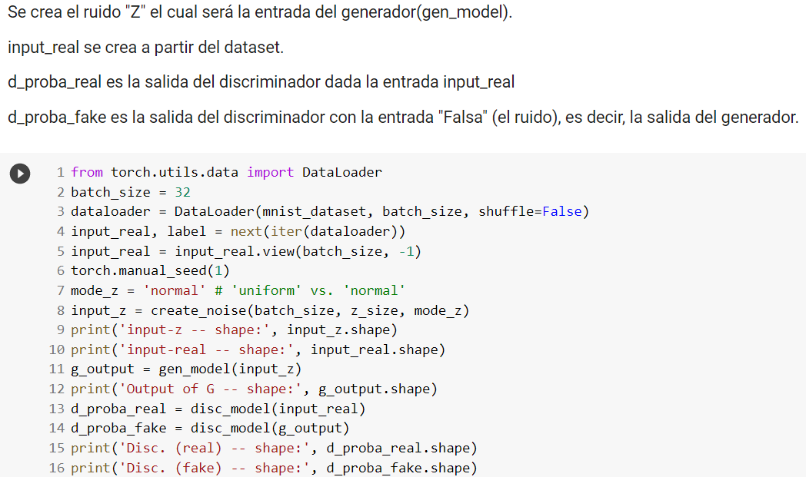

Slide 42
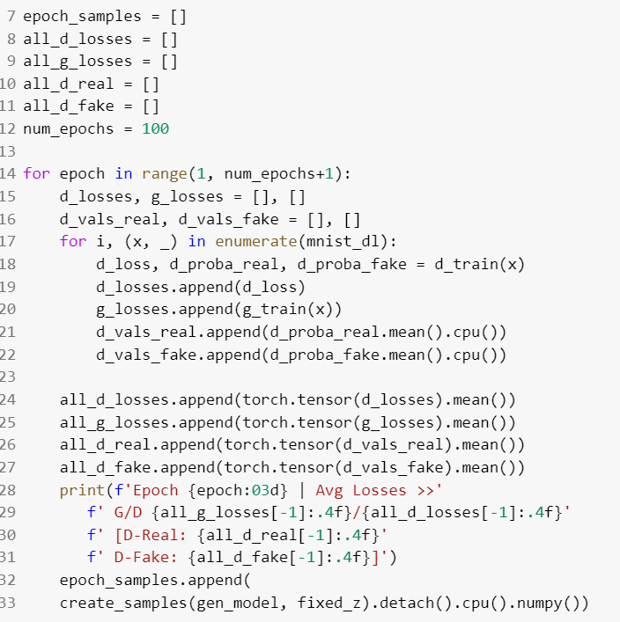
Se entrena

Slide 43
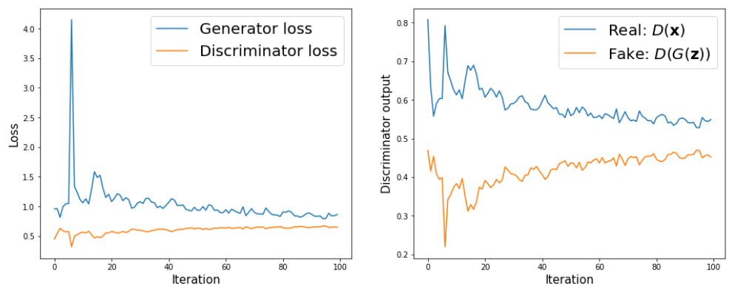
Se grafica el comportamiento
El error del generador mejora cuando el discriminador empeora
Los ejemplos reales al inicio se detectan fácilmente como verdaderos(cerca de 1), mientras que los falsos se detectan fácilmente, pero conforme avanza el entrenamiento, se acercan a 0.5

Slide 44
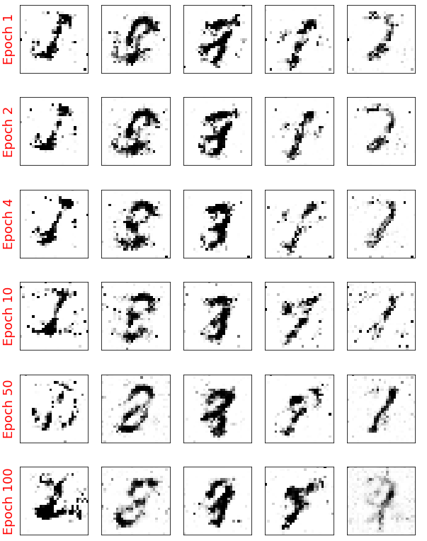
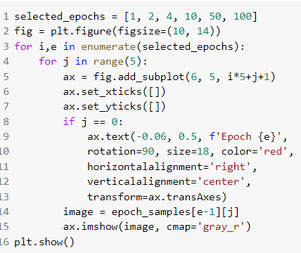
Se muestran ejemplos por cada época,
para hacer notar que mejoran gradualmente

Slide 45
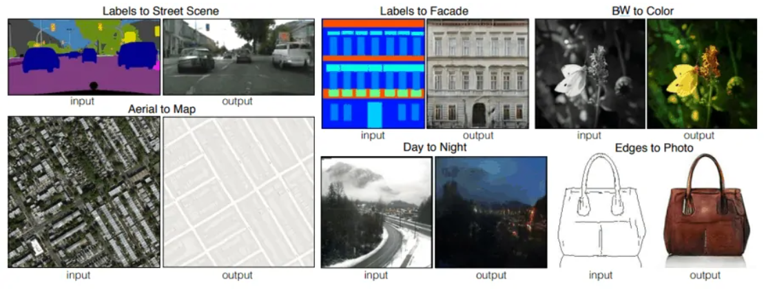
¿Dónde esta impactando?
Fotos a partir de bocetos

Slide 46

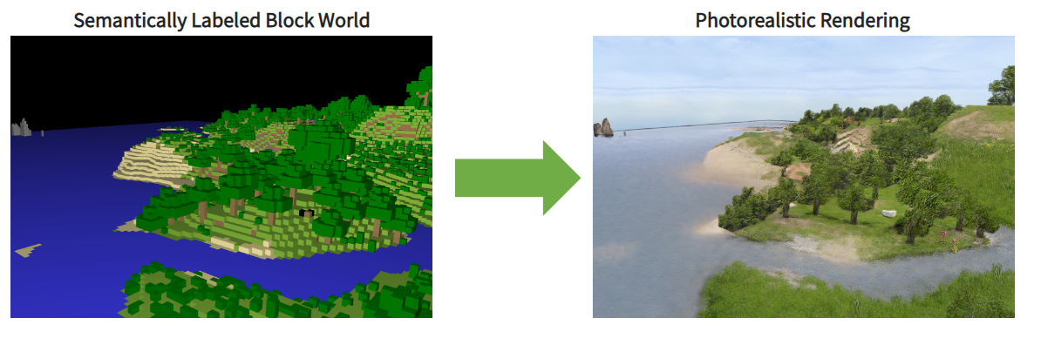
ZxcdsA10.+
ZxcdsA10.+
GANcraft: Unsupervised 3D Neural Rendering of Minecraft Worlds (nvlabs.github.io)

Slide 47
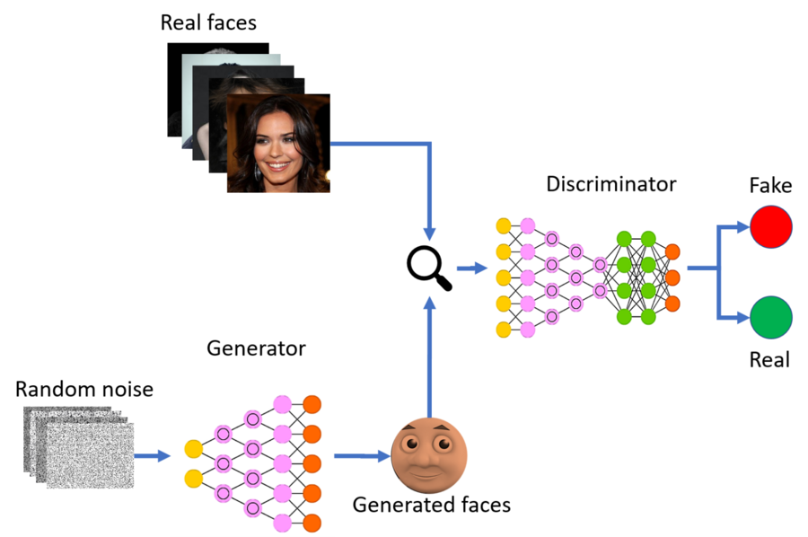

Slide 48
GRAPh neural networks
Notes:
48

Slide 49
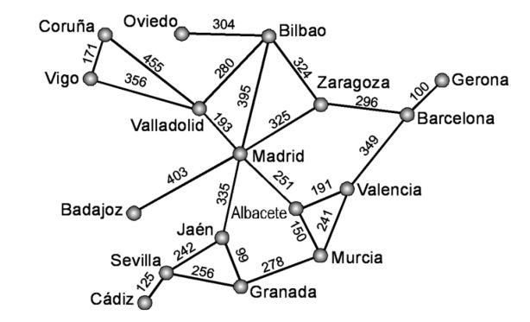
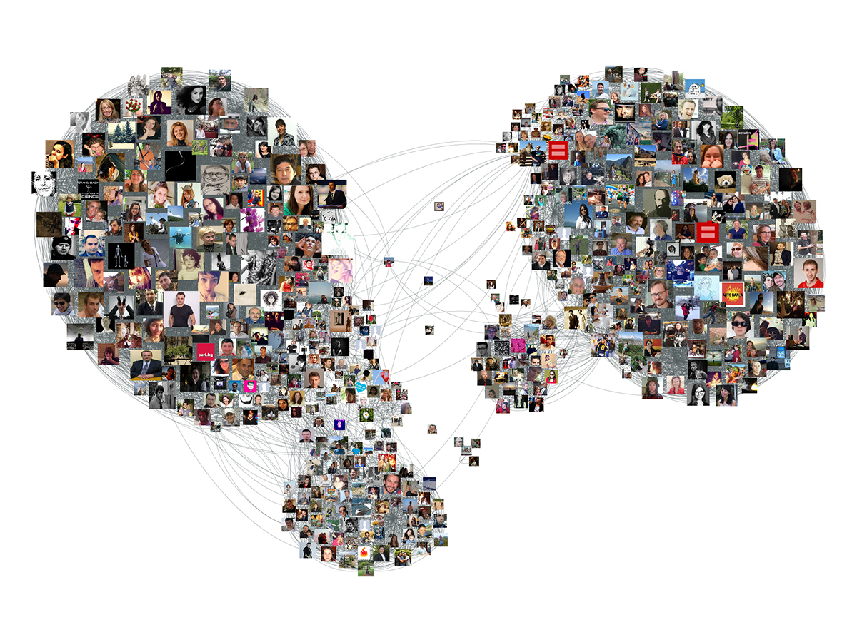
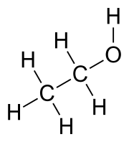
Introducción, ¿Por qué Grafos?
Los datos que se obtienen de muchas aplicaciones particulares se pueden modelar en grafos.
Proporcionan la representación mas flexible y sencilla para dos niveles de realidad: los objetos y sus relaciones.

Slide 50
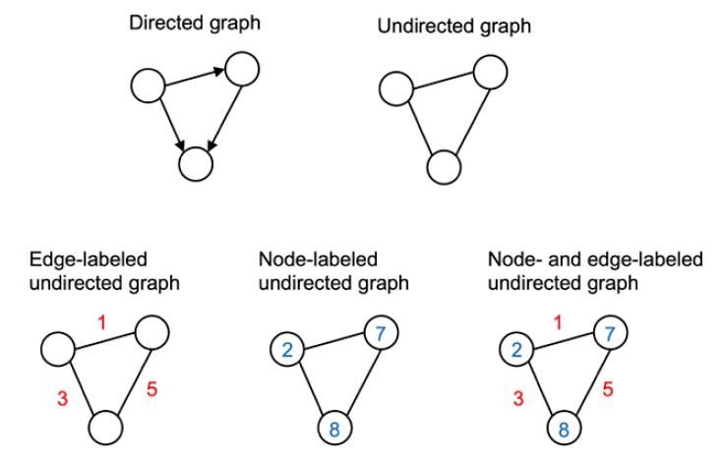
Representación Básica de grafos

Slide 51
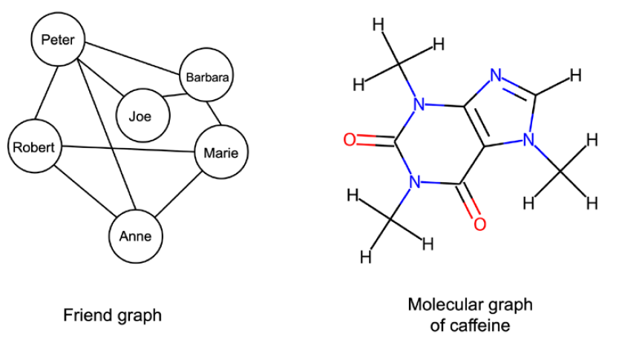
Grafos no Dirigidos
Un grafo no dirigido consiste en nodos(también llamados vértices) que están conectados por aristas y no importa el orden de la conexión.

Slide 52
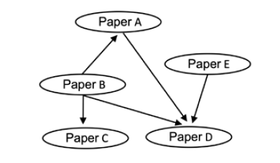
GRAFOS DIRIGIDOS
Al contrario que los ejemplos anteriores, en estos grafos, se conectan los nodos mediante aristas dirigidas

Slide 53
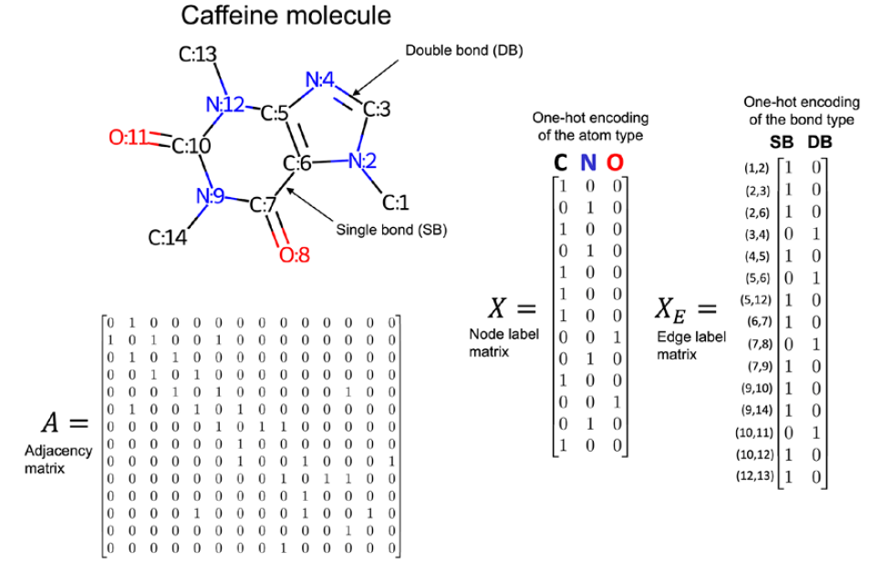
Representando moléculas como grafos
Las moléculas pueden ser descritas como grupos de átomos unidos por propiedades químicas.
Algunos de los elementos químicos mas comunes son carbono (C), oxígeno (O), nitrógeno , hidrógeno(H), etc., con estos podemos representar una molécula de cafeína de la siguiente manera.

Slide 54
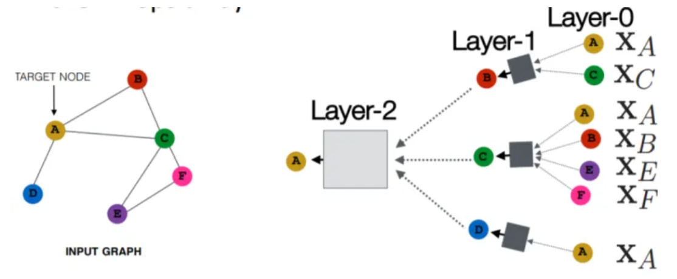
Definición de GNN
Es una clase de redes neuronales artificiales para procesar datos que pueden ser representados como grafos

Slide 55
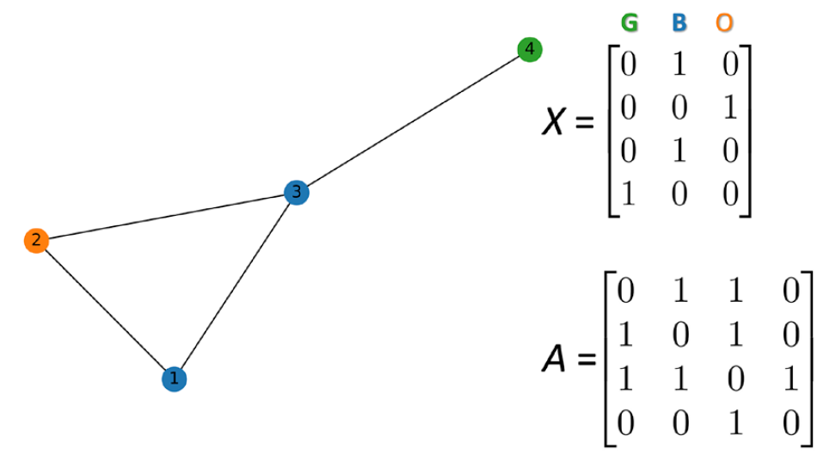
Implementación de una convolución en un grafo
Consideremos el siguiente grafo y su representación:

Slide 56




Se instalan librerías:
Se crea el grafo definiendo “nodos” y “lados”, y la matriz de adyacencia “A”:

Slide 57



Se crea la matriz de características “X”:
Visualizando el grafo creado:

Slide 58

Con las convoluciones en grafos podemos interpretar cada fila de la matriz “X” como una codificación de la información que es almacenada en el nodo correspondiente de esa matriz.
Las convoluciones actualizan la información de cada nodo basado en la información de sus vecinos y de ellos mismos.
Aquí se actualiza el nodo “i” con información del mismo nodo y de la sumatoria de sus nodos vecinos, las matrices W almacenan los pesos del filtro.
Las 2 matrices W se pueden considerar como bancos del filtro, donde cada columna es un filtro individual.

Slide 59

Capturando las relaciones del grafo:

Slide 60


De lo anterior, se puede describir la idea de “pasar mensajes” y resume una convolución:
Ejemplo:

Slide 61

EJEMPLO COLAB
DataSet QM9

Slide 62


Slide 63
Aprendizaje reforzado
Notes:
63

Slide 64
Entendiendo el aprendizaje reforzado
Es importante mencionar que el aprendizaje no sólo puede ser supervisado o no supervisado.
El supervisado se basa en ejemplos de entrenamiento etiquetados los cuales los provee el “supervisor” y la meta es entrenar un modelo que puede generalizar bien para poder manejar ejemplos no vistos durante el entrenamiento.
Por otro lado, en aprendizaje no supervisado, el objetivo es aprender o capturar la estructura subyacente de un conjunto de datos, por ejemplo para agrupación.
El aprendizaje reforzado se puede considerar como la tercera categoría de aprendizaje automático, el punto clave que lo distingue es que está centrado en el concepto de aprendizaje por interacción, esto significa que el modelo(agente) aprende de interactuar con un ambiente para maximizar una función de recompensas, la cual la podemos relacionar con el concepto de minimizar la pérdida en el aprendizaje supervisado.

Slide 65

La esencia del AR es que no podemos enseñar al agente cómo hacer las cosas, solo podemos especificar lo que el agente puede conseguir.
Se debe tener en cuenta que el AR es todavía un área de investigación relativamente jóven y activa con muchos desafíos sin resolver

Slide 66

Elementos básicos del aprendizaje reforzado: agente, entorno, estado, recompensas
Los 2 elementos principales son el agente y el entorno(ambiente), el agente es la entidad que aprende como tomar decisiones e interactuar con el entorno, el cual determina la recompensa para las acciones del agente

Slide 67
Procesos de decisión de Markov
Un proceso de Markov puede ser representado como un grafo cíclico, en donde los nodos representan los diferentes estados del entorno y las aristas representan las probabilidades de transición entre los estados.
Ejemplo. Se considera a un estudiante en 3 diferentes situaciones, y una final T.
Las decisiones las toma cada hora.
Se asume que estudiando en casa tiene mas probabilidad de jugar y así continuar por varias horas

Slide 68
Terminología en el AR
Retorno.- Es la recompensa acumulada obtenida de la duración completa de un episodio
Política.- Determina la siguiente acción a realizar, la cuál puede ser estocástica, y durante el proceso de aprendizaje puede cambiar cuando el agente gana mas experiencia
Función de valor.- También llamada función de valor-estado, mide la “bondad” de cada estado, en otras palabras, que tan bueno o malo es estar en un estado en particular.

Slide 69

Q-Learning
Para resolver el problema del aprendizaje por refuerzo, el agente debe aprender a escoger la mejor acción posible para cada uno de los estados posibles. Para ello, el algoritmo Q-Learning intenta aprender cuanta recompensa obtendrá a largo plazo para cada pareja de estados y acciones (s,a). A esa función la llamamos la función de acción-valor (action-value function) y este algoritmo la representa como la función Q(s,a), la cual devuelve la recompensa que el agente recibirá al ejecutar la acción a desde el estado s, y asumiendo que seguirá la misma política dictada por la función Q hasta el final del episodio. Por lo tanto, si desde el estado s, tenemos dos acciones disponibles, a1 y a2, la función Q nos proporcionará los valores-Q (Q-values) de cada una de las acciones. Por ejemplo, si Q(s,a1)=1 y Q(s,a2)=4, el agente sabe que la acción a2 es mejor y le traerá mayor recompensa, por lo que será la acción que ejecutará.

Slide 70


Ecuación BELLMAN
Actualiza los valores de la Q-Tabla, indica que el valor de una acción “a” en algún estado “s” es la recompensa inmediata que se obtiene por ejecutar esa acción mas la máxima recompensa esperada que se puede obtener en el siguiente estado.
Hace un poco mas de sentido:

Slide 71

Ejemplo COLAB
AR.ipynb - Colaboratory (google.com)

